Slide 1
Freifunk Mumble-Treff
Was ist Mumble?
Mumble ist, ähnlich wie TeamSpeak, eine Software zum “Telefonieren”.
VoIP über das Internet. Die Software ist Open-Source und damit kostenfrei

Slide 2
Wo kann ich Mumble herunterladen?
Windows, Linux, iOS und OS X | Android-Geräte | iOS
offizielles Programm „Mumble“ | Plumble - Mumble VOIP | Mumblefy
https://wiki.mumble.info/wiki/Main_Page | https://play.google.com/store/apps/details?id=com.morlunk.mumbleclient.free | https://itunes.apple.com/dk/app/mumblefy/id858752232?mt=8

Slide 3
Muss ich nach der Installation noch etwas einstellen (Windows-PC)?
Ja! Starte Mumble, es sollte der „Audio-Assistent“ automatisch erscheinen. Wenn nicht, klicke auf „Konfiguration“ und auf „Audio-Assistent“. Folge nun der Beschreibung.
Wenn Ihr Rückkopplungen habt, versucht es über Windows Soundeinstellungen: Die Mikrofon-Eigenschaften einfach mittels Regler verändern.
Unter Umständen solltet Ihr die Option Mikrofon „Boost“ ausschalten.

Slide 4
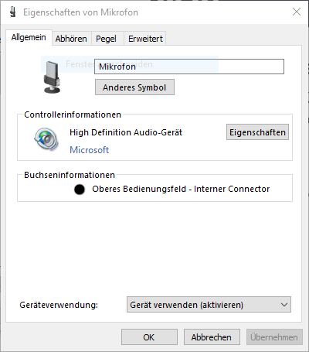
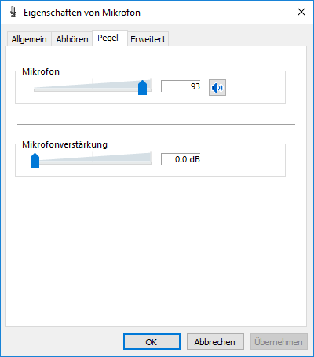
So sehen die Einstellungen aus:

Slide 5
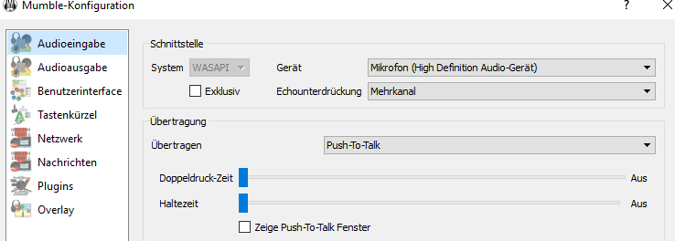
Weitere Einstellungen im Programm
Klicke auf „Konfiguration“ und „Einstellungen“, wählt bei Übertragen „Push-To-Talk“ aus.

Slide 6
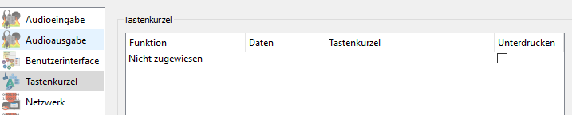
Einrichten einer Push-To-Talk-Taste
Klicke auf „Tastenkürzel“ und „Hinzufügen“.
Klicke nun auf die Schrift „Nicht zugewiesen“ und wähle Push-To-Talk aus.

Slide 7
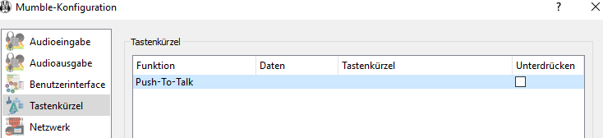
Einrichten einer Push-To-Talk-Taste
Klicke dann unter dem Register auf die freie Fläche.
Drück nun eine Taste deiner Wahl z. B. die Leertaste, die Rollen-Taste oder die Einfg-Taste.
Klicke zum Abschluss auf „Anwenden“ und „OK“.
Fertig.
Wenn du deine gewählte Taste drückst kannst du sprechen!

Slide 8
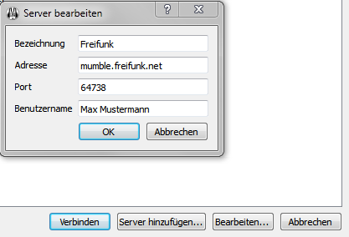
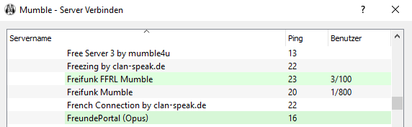
Wie finde ich den Freifunk-Talk-Raum?
Klicke auf „Server hinzufügen“ und gib folgende Daten ein:
Alternativ kannst du auch nebenstehende Anleitung nutzen
Klicke auf „Server“ und „Verbinden“, wähle „Internet-Öffentlich“ und „Deutschland“ aus.
Wähle aus der Liste „Freifunk Mumble“ aus und klicke auf „Verbinden“.
Gib nun einen Benutzernamen ein und bestätige mit „OK“.

Slide 9
Noch Fragen?
Wir freuen uns dir helfen zu können.
Schreib uns eine Nachricht!

